Slide 1
Вклад моих близких в годы войны
Проектную работу подготовила:
Дикая Вера,
ученица 4 «Б» класса,
МБОУ СОШ №30
ст. Октябрьской, Крыловского района,
Краснодарского края.
Руководитель проекта: Танага Е. А.

Slide 2
Цель моей работы: поближе познакомиться с жизнью моих близких, которые воевали и трудились в тылу.
Учебный предмет: Кубановедение

Slide 3
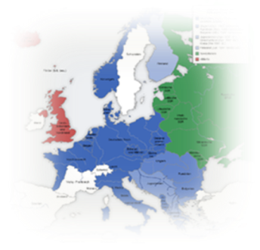
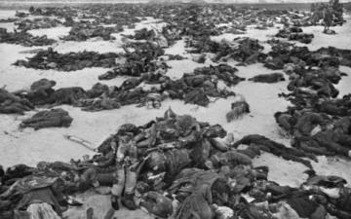
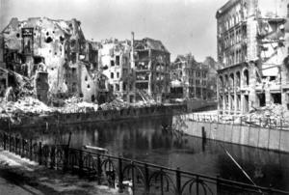
Великая Отечественная война 22 июня 1941 г – 9 мая 1945 г.

Slide 4
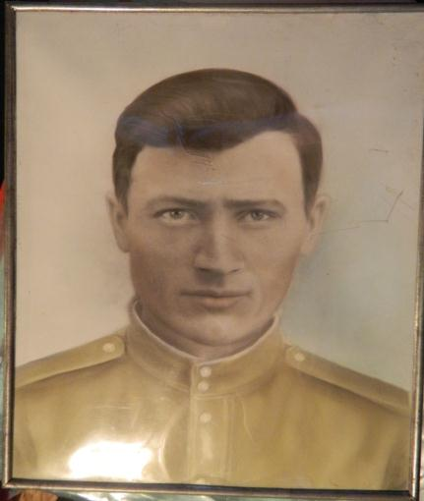
Тертычный Иван Архипович(1913-1945г.г.)
У нас в семье воевал мой прадедушка Тертычный И. А. Он ушёл на войну, когда моей бабушке Сапсай Р. И. было 2 года.
Прадедушка прошёл всю войну, а в апреле в Польше был тяжело ранен и умер от ран в госпитале.
Мой прадедушка

Slide 6
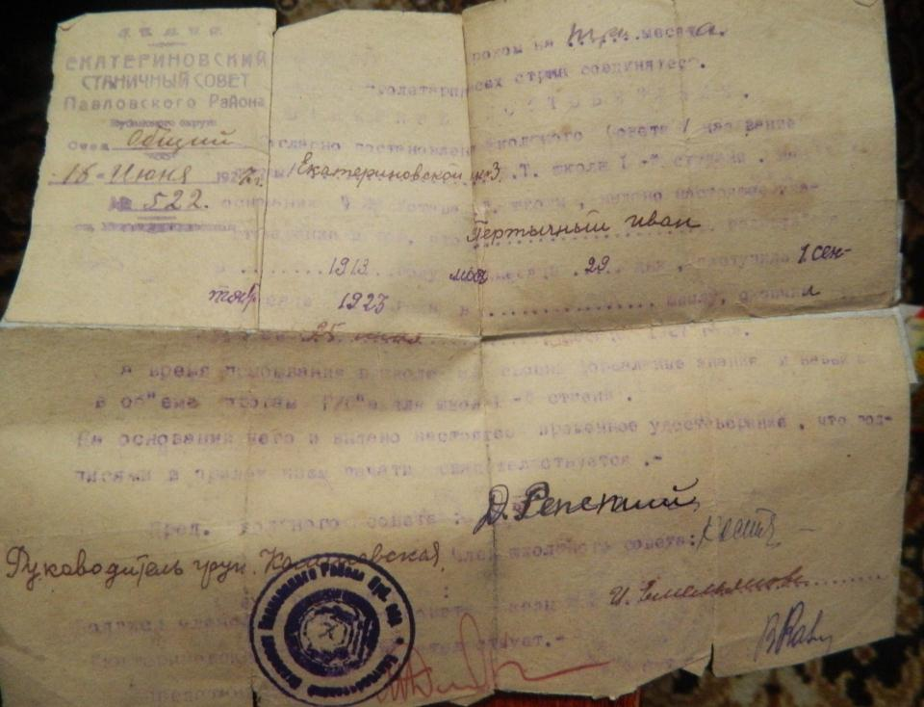

Slide 7
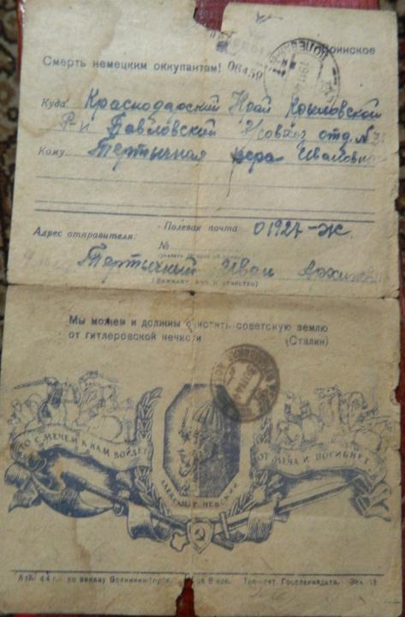
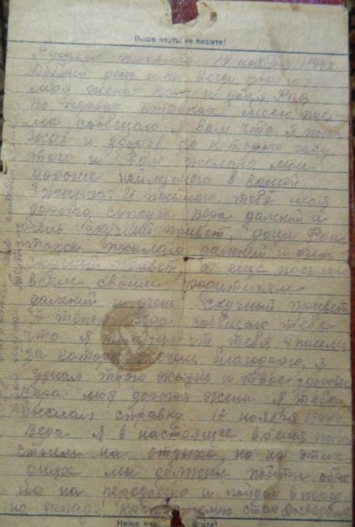

Slide 8
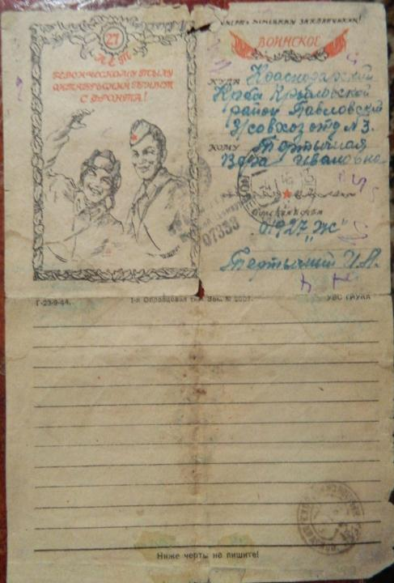
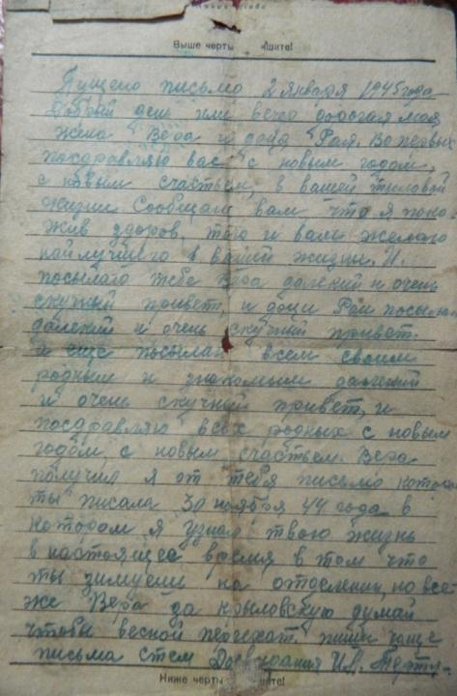

Slide 9
Извещение о смерти Тертычного И. А.
Красноармеец, стрелок Тертычный И. А. В бою за Социалистическую Родину, верный воинской присяге, проявив геройство и мужество был тяжело ранен и умер от ран 12 февраля 1945 года. Похоронен с отданием воинских почестей в Польше д. Лясек Глина Жабиково Познаньской губернии.

Slide 10
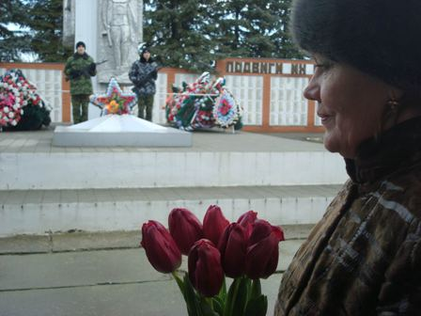
В станице Крыловской у мемориала «Вечный огонь»в списке и мой прадедушка.

Slide 11
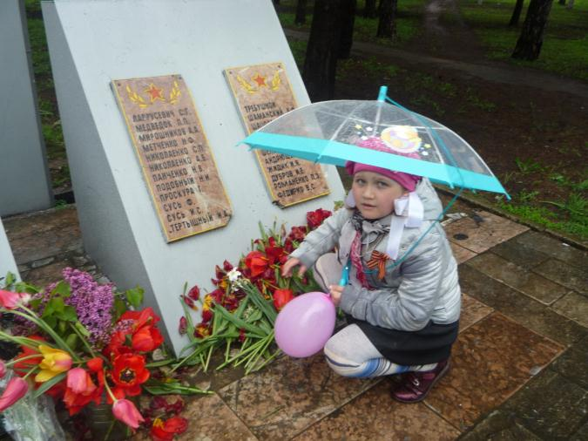
В станице Октябрьской на памятнике погибшим станичникам в списках и мой прадедушка.

Slide 12
Романенко Раиса Максимовна(1922-2007г.г.)
Моя бабушка труженица тыла. Она трудилась в годы ВОВ с 01.01.1942 года по 23.08.1942 года. С 26.04.1944года по 31.12.1944года в колхозе имени «Ворошилова». Бабушка была насильственно выселена немецко-фашистскими захватчиками из Темрюкского района Краснодарского края в период оккупации с25.08.1942г. по 09.01.1943г.
Моя бабушка
Notes:
Моя бабушка

Slide 14
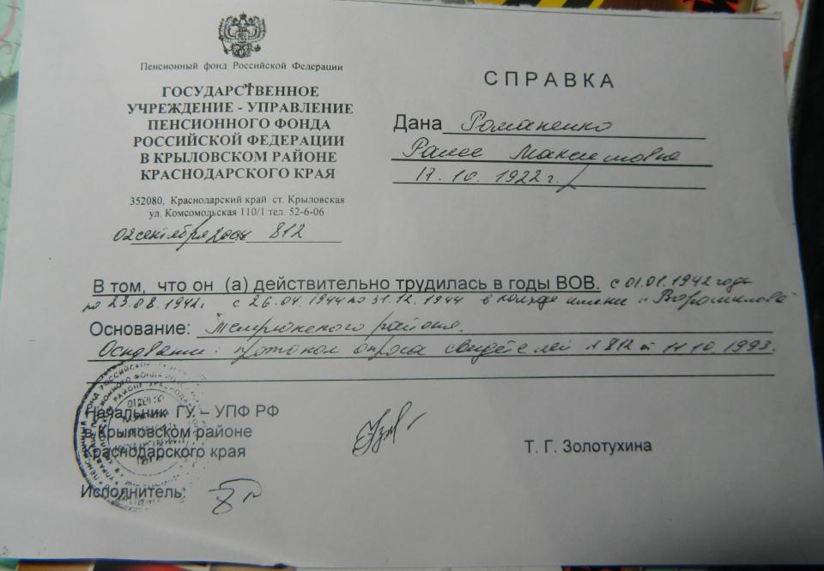

Slide 15
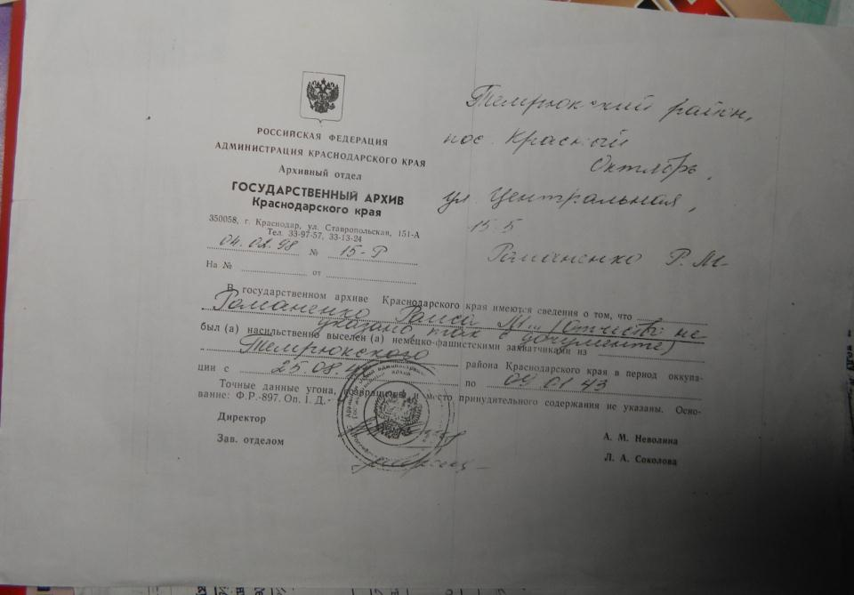

Slide 16
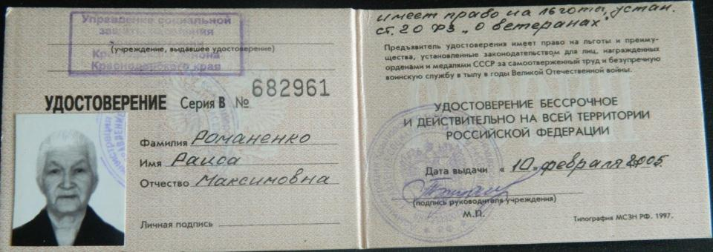

Slide 17
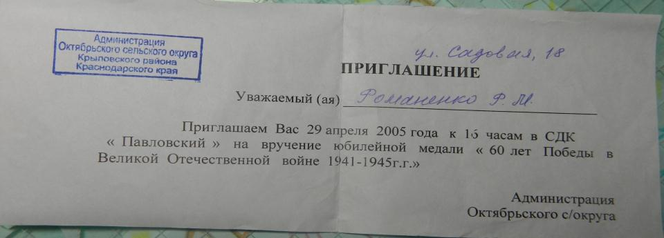
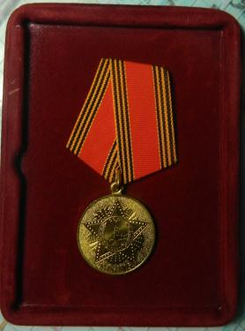

Slide 18
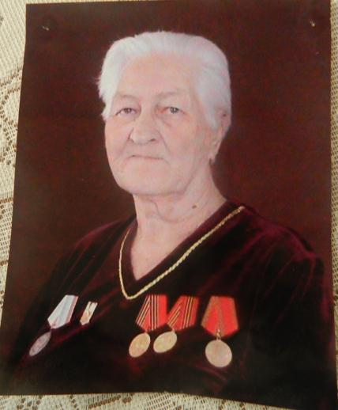
Предыбайло(Манакова)Антонина Ивановна(1927-2013г.г.)
Моя прабабушка – труженица тыла. За свою жизнь заслужила много наград. Она с 10 лет начала свой трудовой стаж. Во время войны прабабушка рыла окопы.
Моя прабабушка
Notes:
Моя двоюродная прабабушка

Slide 19
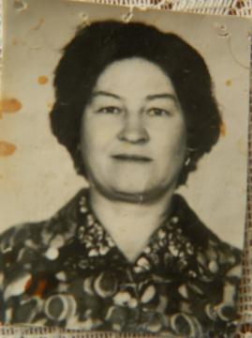
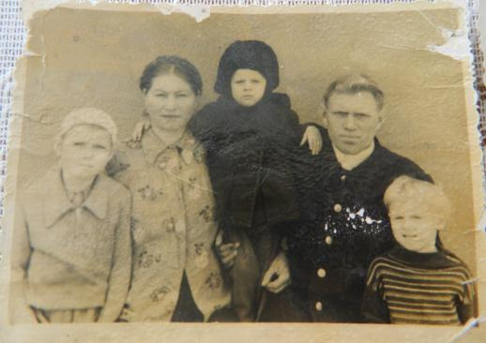

Slide 23
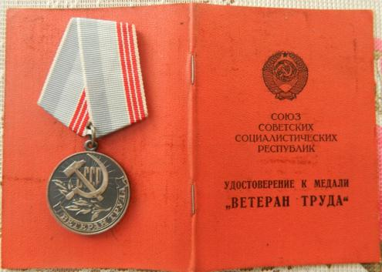
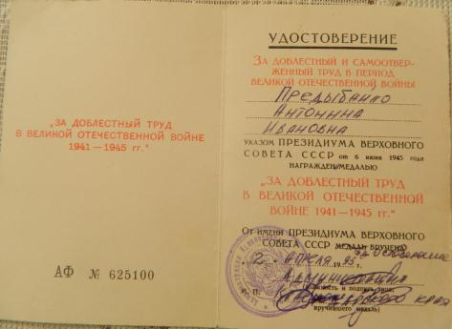
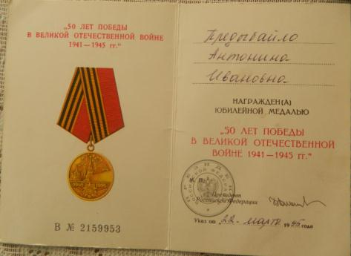

Slide 24
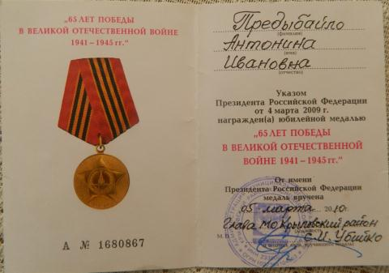

Slide 27
Я часто перебираю старые фотографии...
На них все молоды, веселы... Сила их характера поражает меня. Как смогли они выстоять, не сломиться и сделать все для Победы?! Я горжусь моими близкими: это они подарили жизнь нам и нашей великой России!

Slide 28
Список источников
Воспоминания родственников.
Карточки- распечатки на воинов, погибших или пропавших без вести в ВОВ.
Интернет – ресурсы
http://www.krasnodar.ru/content/3/show/26303/
http://www.obd.memorial.ru/html/info.htm?id=4246810

